Slide 1
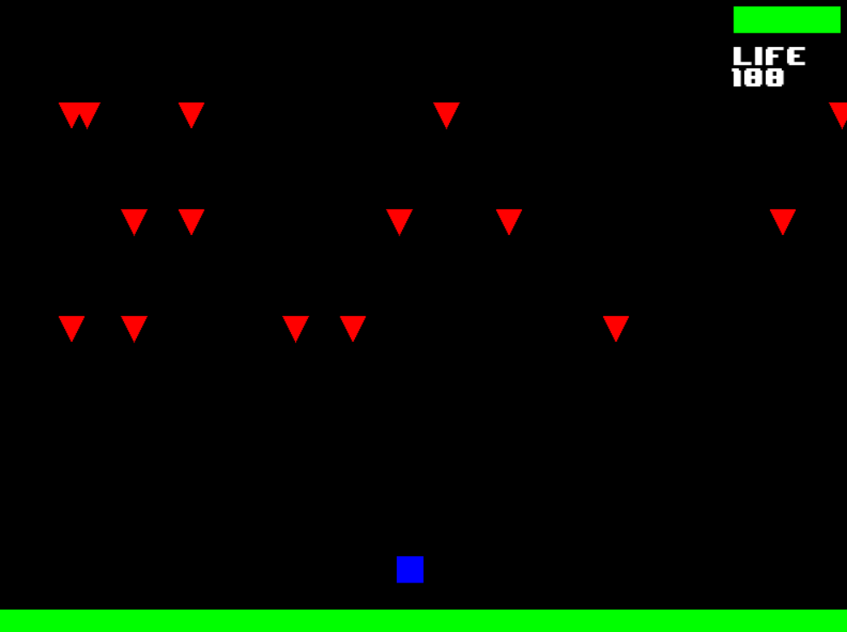
Trinvaders – Lua / LÖVE
Alexandre Wanick – 1512647
Bernardo Ruga - 1511651

Slide 2
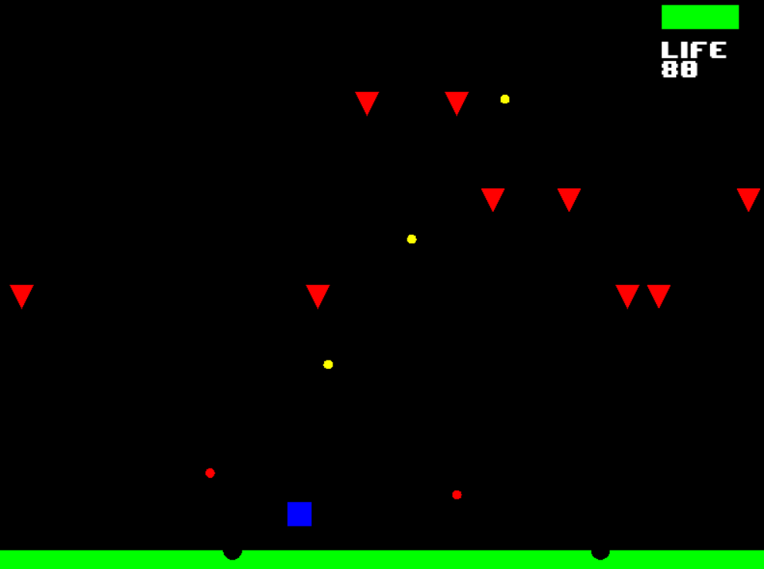
O jogo em si
Inspirado pelo jogo Space Invaders
Move-se com as setas para a direita e esquerda
Deve atirar em todos os inimigos com a seta para cima
Proteger a base
10 vidas

Slide 3
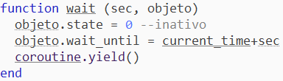
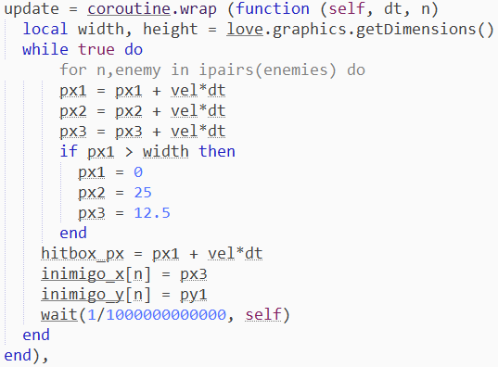
Funcionamento
Movimentação dos inimigos é feita usando coroutine.wrap
Cada inimigo, tiro, tiro do inimigo e buraco na base é armazenado em um vetor diferente
Chama-se a love.update e love.draw nesses vetores
Encapsulamento

